Slide 1
Русская народная игрушка

Slide 2
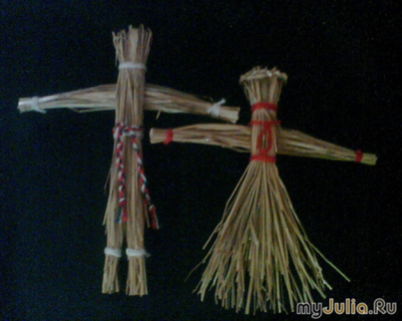
Материалы для изготовления игрушки были разнообразными. Мастерили из всего, что давала человеку природа: глина, солома, еловые шишки и дерево.

Slide 3
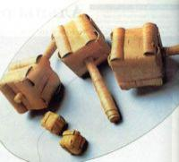
Самые маленькие получали погремушки или "шаркуны". Это могла быть засушенная коробочка мака с семенами, трещотка, яркий лоскуток ткани с колокольчиками или пришитыми кусочками меди.

Slide 4
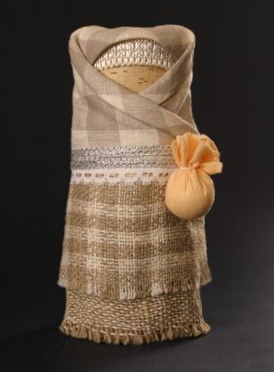
Куклы-"пеленашки".
Такая детская кукла легко умещалась на ладони. Ее подкладывали в колыбельку к новорожденному чаду, чтобы именно она приняла на себя все то зло, что предназначалось младенцу.
Позже такая кукла вкладывалась малышу в руку, как своеобразный массажер для пальчиков, а также вставлялась в складочки одежды ребенка. Если приходили гости, то они хвалили куклу, а не малыша, боясь сглазить его.

Slide 5
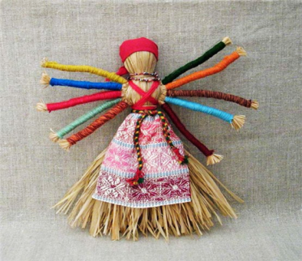
Кукла "десятиручка"
Помогала в хозяйстве. Такую куклу дарили на свадьбу, чтобы женщина все успевала.

Slide 6
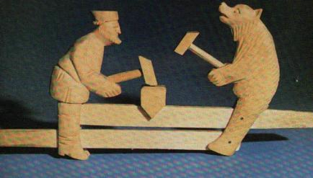
Богородская игрушка
Село Богородское стало крупным промысловым центром по изготовлению деревянной игрушки. Для богородской игрушки характерны сказочные и исторические сюжеты, слабая прокрашенность деталей.

Slide 7
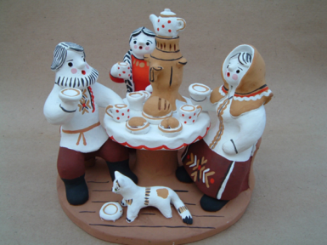
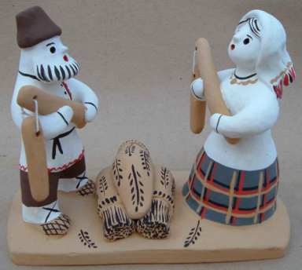
Каргопольская глиняная игрушка
Для украшения такой игрушки мастерицы использовали мел, печную сажу –настоящих красок тогда не знали.

Slide 8
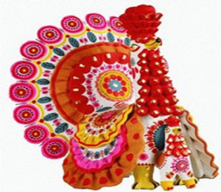
Дымковская игрушка
В старину праздновали "Свистопляску" - праздник, на котором люди свистели в свистульки, танцевали и веселились, отгоняя злых духов. Так и повелось, что в селе Дымково делали свистульки и игрушки.
Свистульке приписывали магические свойства. Считалось, что, посвистев, человек может снять с себя порчу и даже выздороветь, а все плохое от него перейдет к врагу, который пожелал недоброе и наслал болезнь. Такие игрушки традиционно хранили у окна.

Slide 9
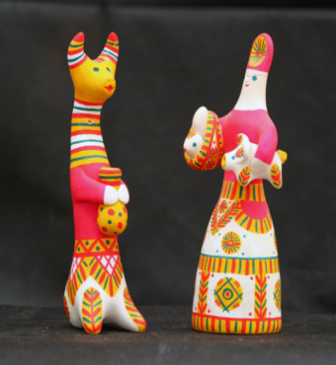
Филимоновская игрушка
По легенде деревня Филимоново была названа в честь деда Филимона – беглого каторжника, мастера гончарных дел, богомаза и игрушечника.

Slide 10
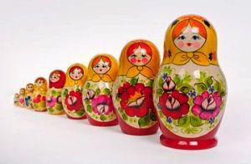
Матрёшка.
Русской игрушке, окрещенной МАТРЁШКОЙ, рожденной в подмосковном Сергиевом Посаде, достались особая слава и любовь. Для жителей многих стран она стала поистине "русской девочкой", символом всего русского.

